Slide 1

BYTE WAVE
Integrantes
Leila Cardenas
Sarai López​
Julieth Flórez

Slide 2

Eslogan

Slide 3

“Con nuestras ondas tu fluidez progresa, mejorando conexiones”

Slide 4
Logo

Slide 5


Slide 6
Misión y Visión

Slide 7

Misión
Facilitar la transformación digital y mejorar la eficiencia mediante soluciones de software innovadoras. Impulsando su éxito a través de la tecnología. Ser líderes en la creación de soluciones intuitivas y personalizadas que impulsen el progreso y la excelencia en diversas industrias.

Slide 8

Visión
Para el año 2034, se espera que la empresa de software BYTEWAVE se proyecte como líder nacional en innovación tecnológica, con una expansión significativa y una diversificación de productos y servicios. Destacará por su enfoque centrado en la experiencia del usuario.

Slide 9


Valores de la Empresa
Respeto
Compromiso
Innovación
Calidad
Transparencia
Honestidad
Orientación al cliente

Slide 10
Proyecto Formativo
SENA

Slide 11
PowerFull Market

Slide 12

Objetivo General
Desarrollar un aplicativo web eficiente y fácil de usar para el supermercado PowerFull Market, con el fin de mejorar la experiencia de compra de los clientes y optimizar la gestión de inventario.

Slide 13

Objetivos Específicos
Ejecutar en la organización de productos.
Implementar la eficiencia en los pagos.
Establecer seguridad al momento de vender y recibir pagos.
Operar una prudente tecnología.
Innovar y Desarrollar supermercados en la web.
Brindar información detallada de cada producto.
Asegurar que la aplicación cumpla con las pautas de accesibilidad web.

Slide 14
Planteamiento del problema
El supermercado Powerfull Market tiene diferentes situaciones como, la mala organización de los productos, pérdida del inventario ya que es en hojas no se lleva un control seguro, en la hora pico, el desorden y grandes filas, muchas veces se corren los horarios laborales.
La ausencia de un aplicativo web dedicado limita las oportunidades para atraer y retener a los clientes, así como para gestionar eficientemente las operaciones internas del supermercado.

Slide 15

Pregunta Problema
¿Cómo a través de un sistema de información web podemos mejorar la gestión de ventas y optimización de inventario en el supermercado PowerFull Market?

Slide 16
Alcance del Proyecto
El aplicativo web del supermercado PowerFull Market, ubicado en la localidad de Usme, tiene como objetivo crear una plataforma de supermercado virtual, que ofrezca una experiencia de compra en línea eficiente y segura, optimizando la gestión de inventarios y procesos logísticos.

Slide 17
Justificación
Nuestro cliente Alfonzo Rodríguez es el dueño de PowerFull Market, nos comenta que al ser un gran supermercado sufre pérdidas, robos, estafas, se hará este aplicativo web para tener una optimización en ventas y organización de productos, logrando así una satisfacción y crecimiento de parte del cliente.

Slide 18
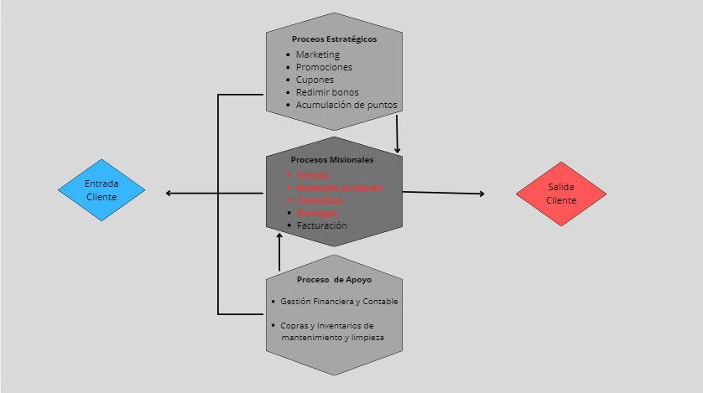
Mapa de Procesos
DIAGRAMA PROCESO

Slide 19
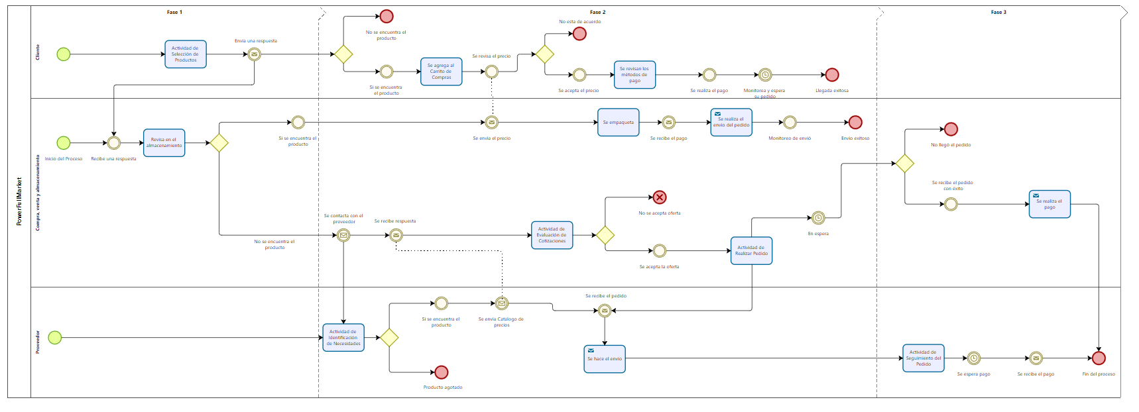
BPMN Proyecto

Slide 20
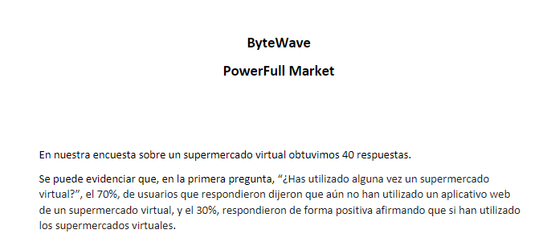
Encuesta
Documento Encuesta​
Encuesta​

Slide 21
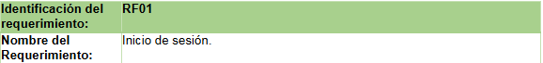
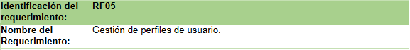
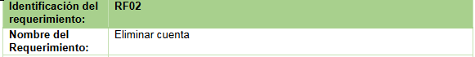
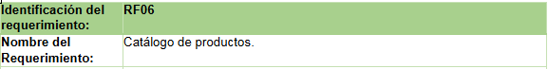
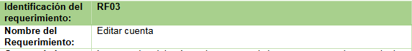
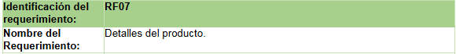
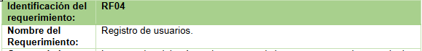
Requerimientos Funcionales

Slide 22
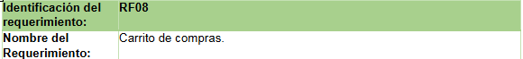
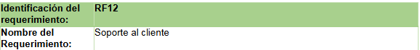
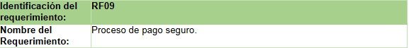
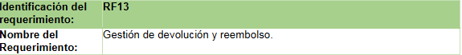
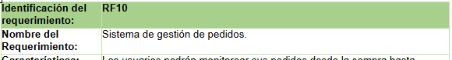
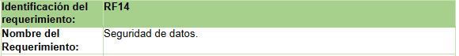
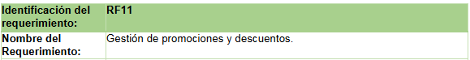
Requerimientos Funcionales
Requerimientos

Slide 23
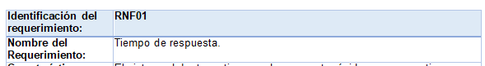
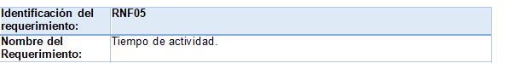
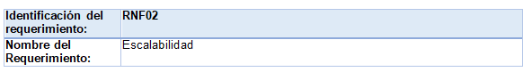
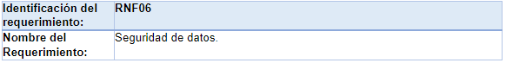
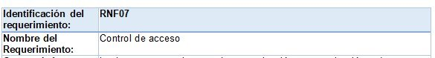
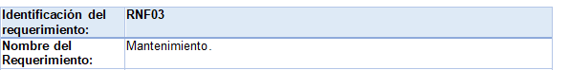
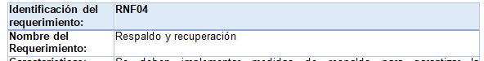
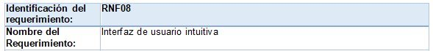
Requerimientos No Funcionales

Slide 24
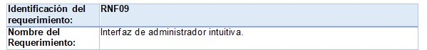
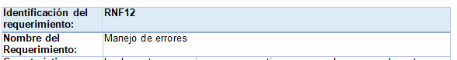
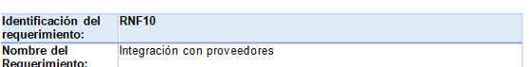
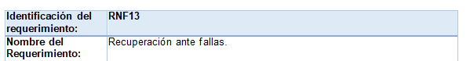
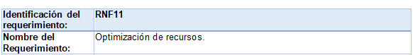
Requerimientos No Funcionales

Slide 25
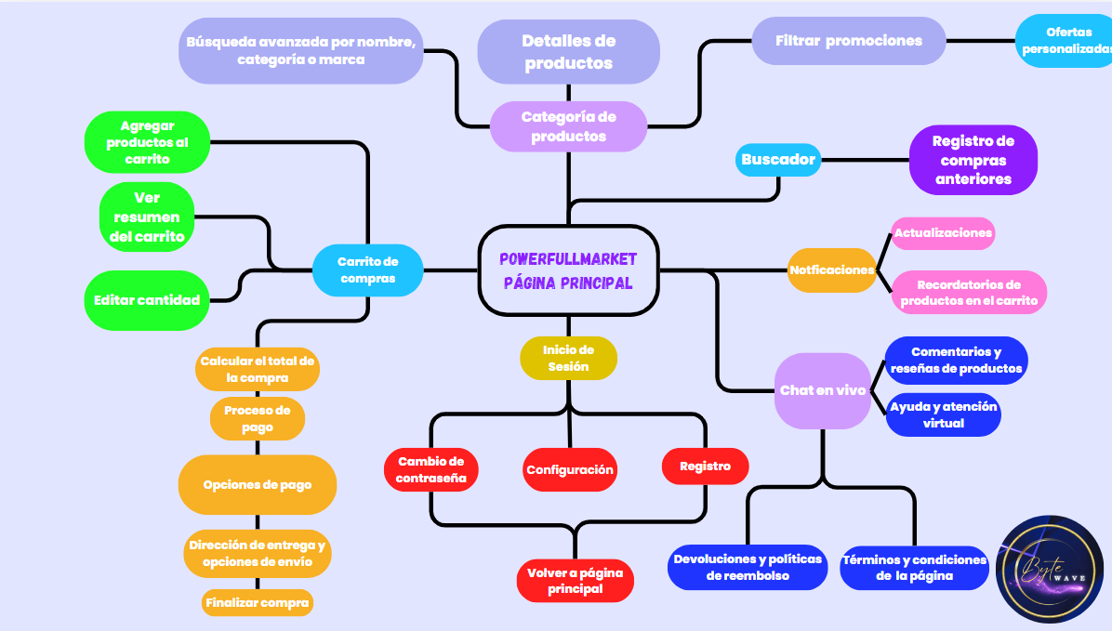
Mapa de Navegación
Mapa de Navegación

Slide 26
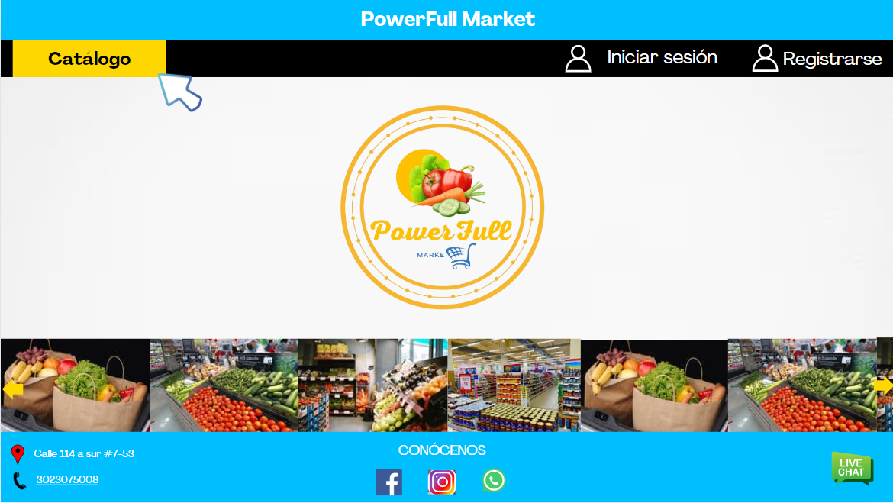
Mockups
Mockups

Slide 27
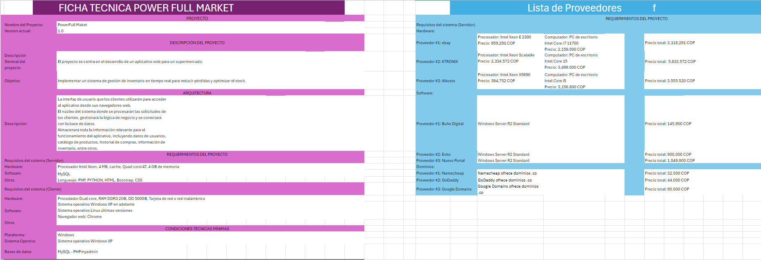
Ficha Técnica
Ficha Técnica

Slide 28


Propuesta Técnica
Propuesta Técnica de PowerFullMarket

Slide 29
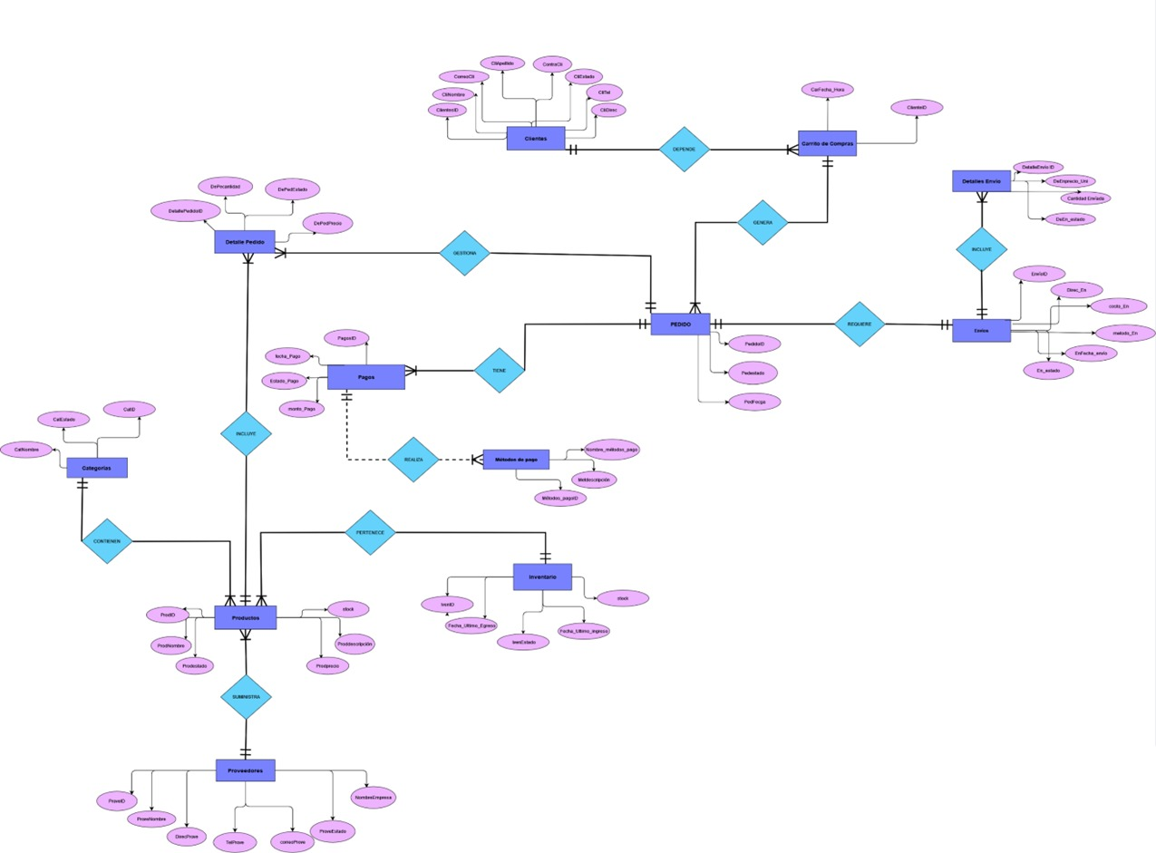
Modelo Entidad Relación
Diagrama MER

Slide 30
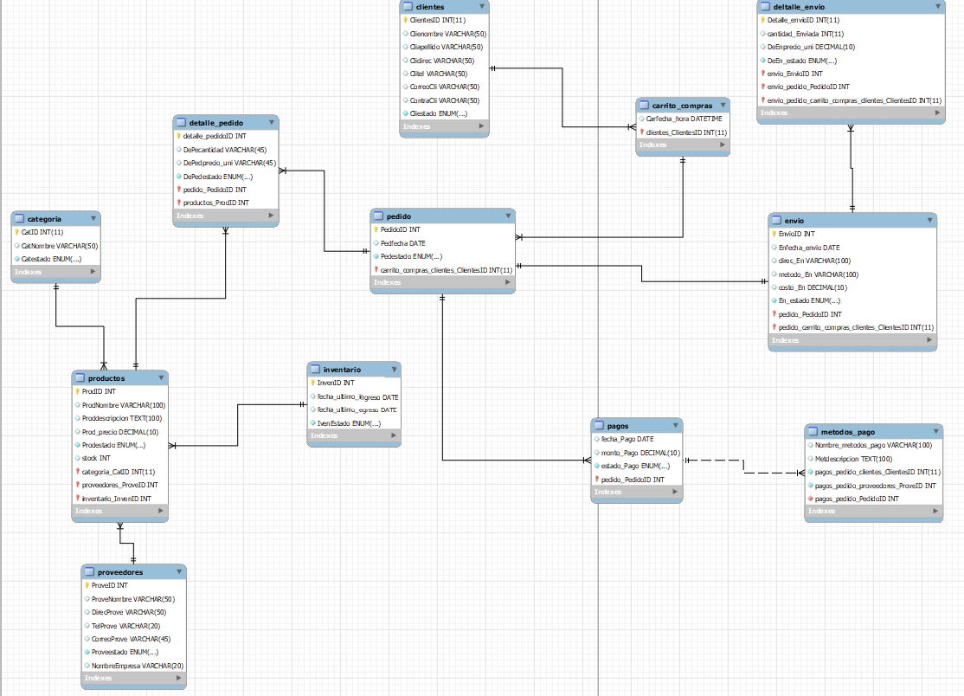
Modelo Relacional
Modelo Relacional

Slide 31
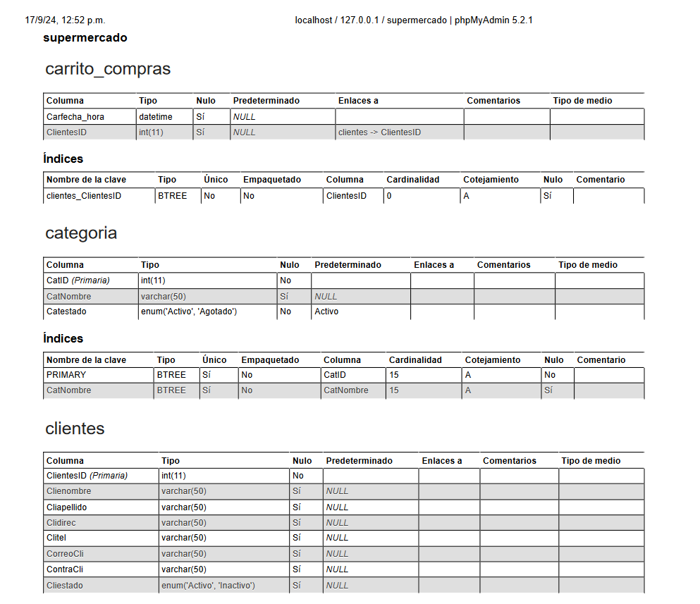
Diccionario Bases de Datos
Diccionario de Datos

Slide 32
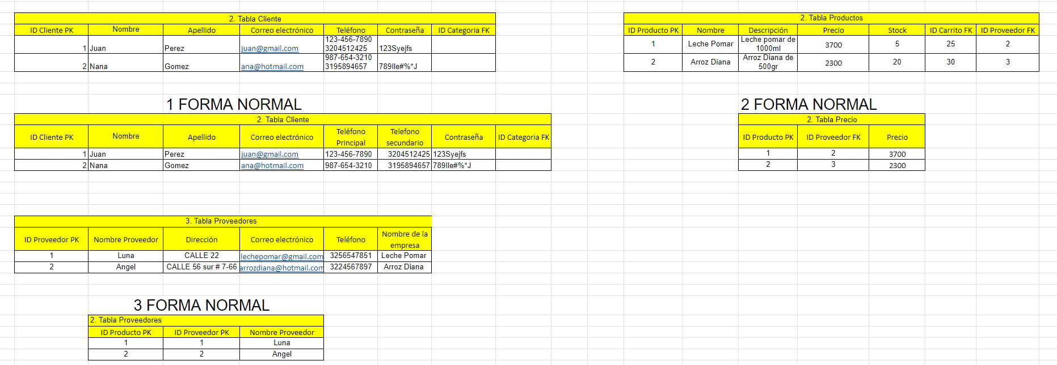
Normalización
Normalización

Slide 33
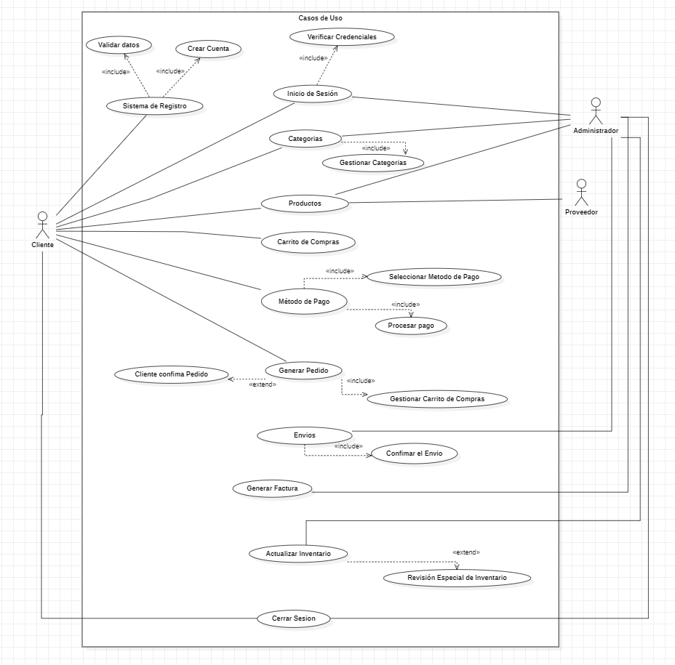
Diagrama UML Casos de Uso
DIAGRAMA DE CASOS DE USO

Slide 34
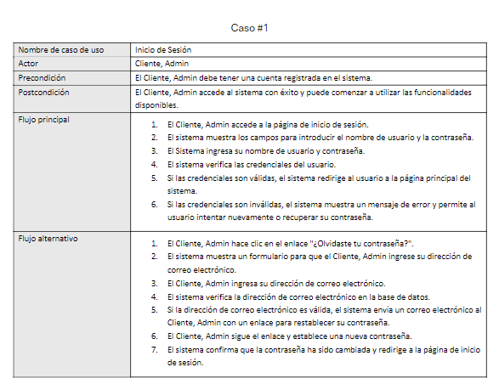
Documentación Casos de Uso
Documentación

Slide 35
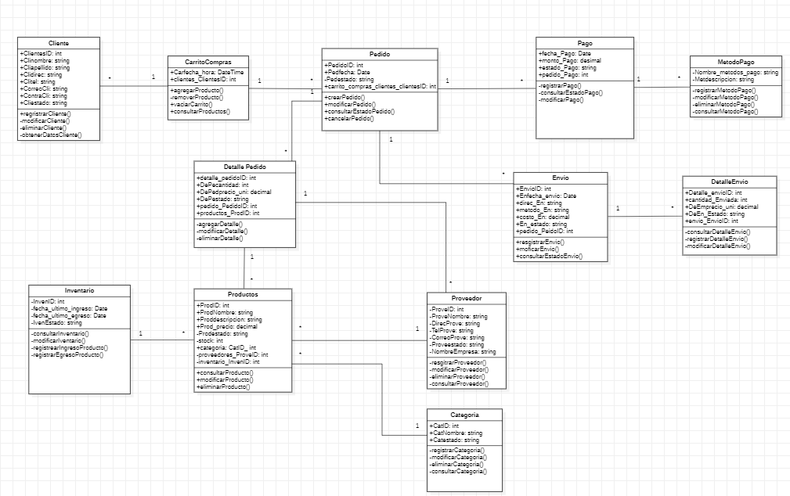
Diagrama de Clases
Mockups Navegables​
CLASES

Slide 36
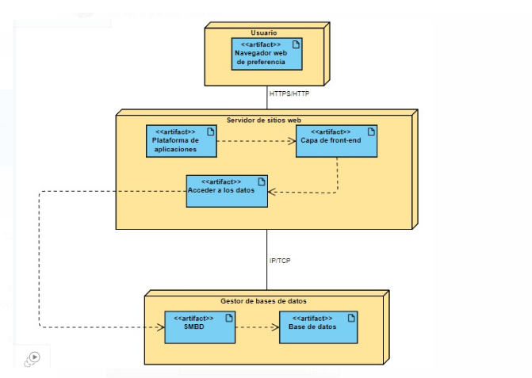
Diagrama de Despliegue
Diagrama de despliegue

Slide 37
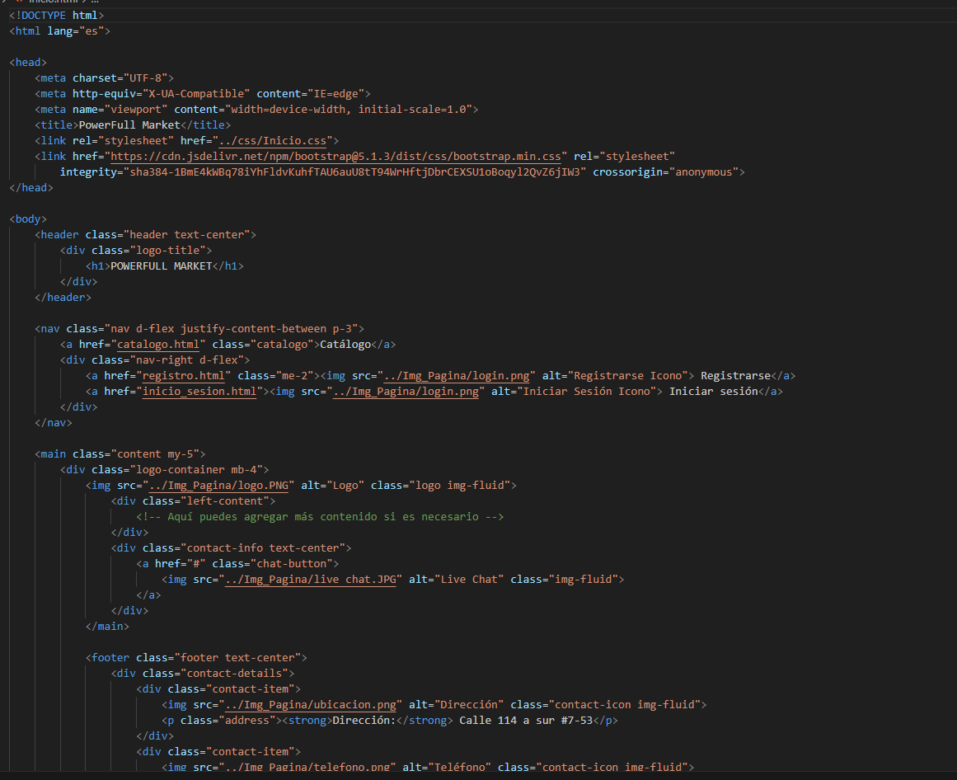
Código Mockups

Slide 38
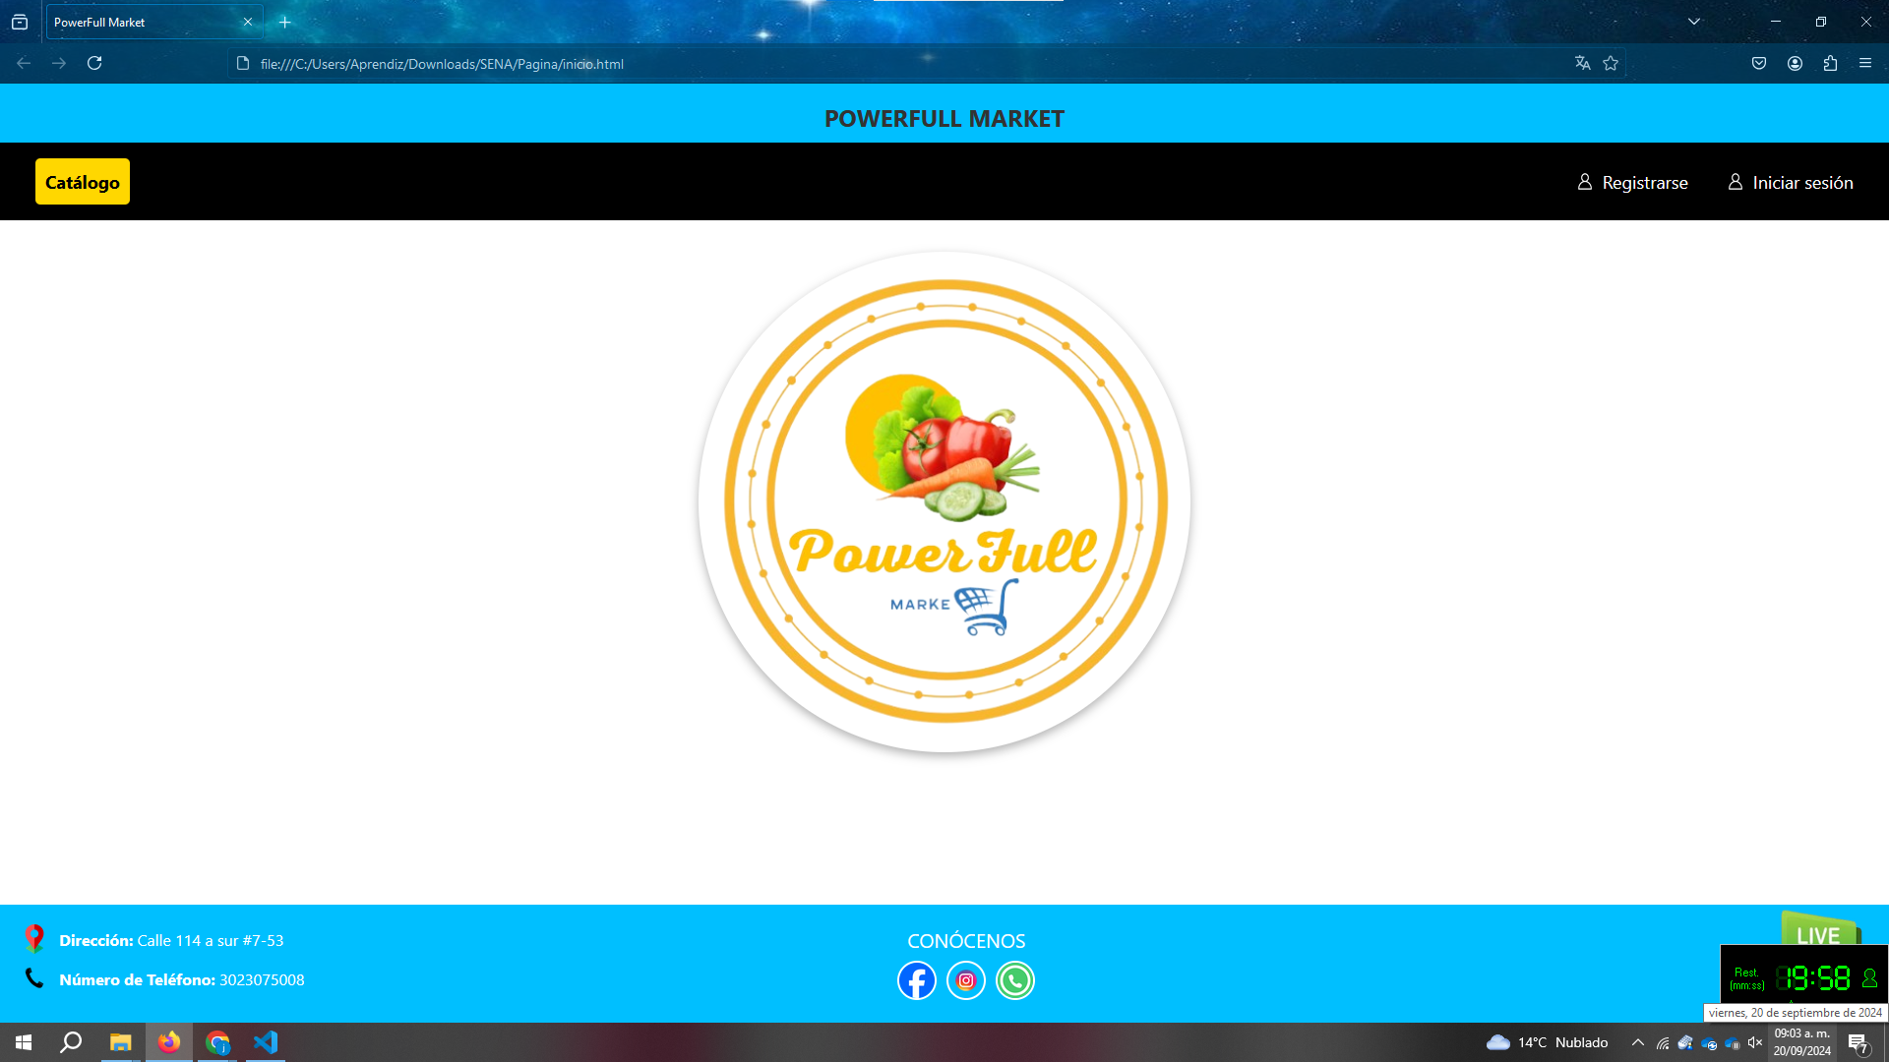
Mockups Navegables

Slide 39
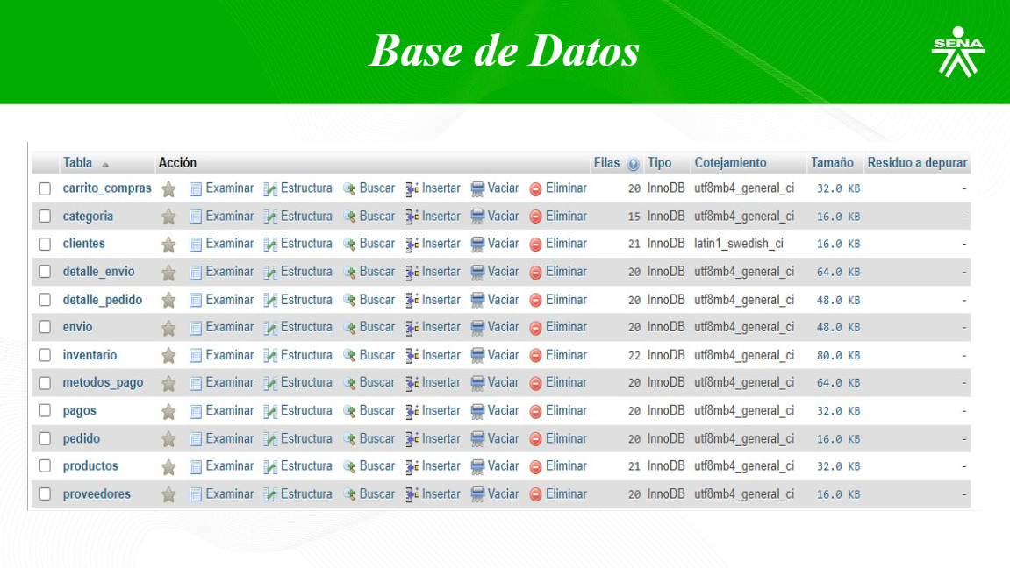
DDL – DML – Seguridad de Datos
DDL - DML - Seguridad de Datos

Slide 40
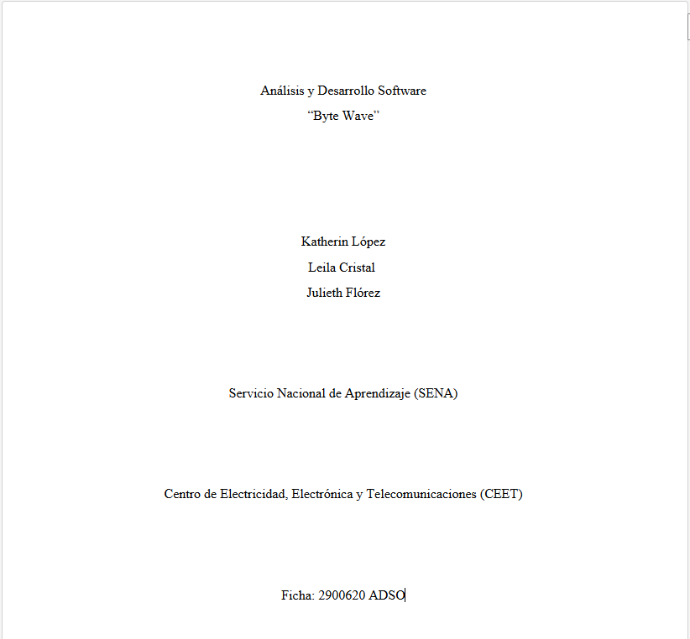
Presentación en Normas APA
Normas APA

Slide 41
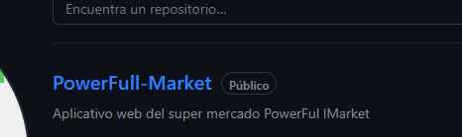
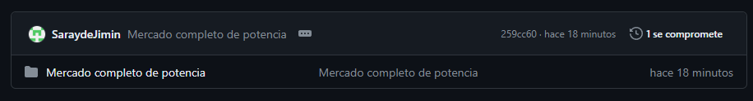
GitHub
PowerFull Market

Slide 42


